Slide 1
Linguagem C
Comandos de decisão
Expressões lógicas
Decisão simples
Decisão múltipla

Slide 2
Expressões lógicas
C não oferece tipo específico para representar valores lógicos.
Zero representa falso e qualquer valor diferente de zero representa verdade.
O resultado da avaliação de um operador relacional será zero se a comparação resultar em falso e será um, em caso contrário.

Slide 3
Operadores relacionais
operador
significado
==
igualdade
!=
desigualdade
<
menor
>
maior
<=
menor ou igual
>=
maior ou igual
...
printf(“%d %d”, 5<6, 5==6);
...

Slide 4
Operadores lógicos
operador
significado
!
negação (não)
&&
conjunção (e)
||
disjunção (ou)
...
printf(“%d %d %d”, !’x’, !0, 1 && 5);
...

Slide 5
Ordem de avaliação
1^{O} Primeiro avaliam-se os operadores aritméticos.
2^{O} Em seguida, avaliam-se os operadores relacionais.
3^{O} Só então, avaliam-se os operadores lógicos.
Exemplo:
int a=5, b=2, c=7, d;
...
d = a==c-b && b<c;
printf(“%d”,d);
...

Slide 6
Exercício
Qual a saída produzida pela instrução a seguir?
printf(“%d %d %d %d”,
!3,
!0,
3+’a’>’b’+2 && !’b’,
1 || !2 && 3);

Slide 7
Decisão simples
...
V
condição
F
comando₁
comando₂
...
if (condição)
comando₁;
else
comando₂;

Slide 8
Exemplo: Decisão simples
#include <stdio.h>
main( )
{
float r;
printf("\nInforme o nível de ruído:");
scanf("%f", &r);
if( r>=50.0 )
printf("\nAlto");
else
printf("\nNormal");
}

Slide 9
Exemplo: Blocos de instruções
#include <stdio.h>
#include <conio.h>
main( )
{
float r;
printf("\nInforme o nível de ruído:");
scanf("%f", &r);
if( r>=50.0 )
{
textcolor(RED); cprintf("\nAalto");
}
else
{
textcolor(BLUE); cprintf(“\nNormal");
}
}

Slide 10
Exercício
Dado um ano, informe se ele é ou não bissexto.
Dica: um ano é bissexto se
é divisível por 4, mas não por 100
ou então se é divisível por 400.

Slide 11
Solução
#include <stdio.h>
#include <conio.h>
main()
{
int a;
clrscr();
printf("\nAno? ");
scanf("%d", &a);
if (!(a%4) && (a%100) || !(a%400))
printf("\nÉ bissexto");
else
printf("\nNão é bissexto");
getch();
}

Slide 12
Omitindo a parte else do if
#include <stdio.h>
#include <conio.h>
main()
{
int H;
float S;
clrscr();
printf("\nHoras trabalhadas?");
scanf("%d , &H);
S = H*19.50; /* salário bruto */
if(S>1500.00)
S = 0.90*S; /* desconta IR */
printf("\nSalário líquido: R$ %.2f", S);
getch();
}

Slide 13
Exercício
Dado um número real qualquer, informe seu
valor absoluto.

Slide 14
Solução
#include <stdio.h>
#include <conio.h>
main()
{
double x;
clrscr();
printf("\nNúmero? ");
scanf("%lf", &x);
if (x<0)
x = -x;
printf("\nValor absoluto: %.2lf”, x);
getch();
}

Slide 15
Operador condicional
condição ? expressão₁ : expressão₂
FUNCIONAMENTO:
1º Avalia a condição.
2º Se for verdadeira, o resultado final é o
valor da expressão₁.
3º Senão, o resultado final é o valor da
expressão₂.

Slide 16
Exemplo: Operador condicional
#include <stdio.h>
main()
{
int x, y;
printf("\nInforme dois valores: ");
scanf("%d %d", &x, &y);
printf("\n Máximo = %d", x>y ? x : y);
}

Slide 17
Exercícios
1. Seja e uma variável contendo o número de erros detectados num certo processo. Codifique uma instrução capaz de exibir saídas como:
  1 erro detectado.
  5 erros detectados.
2. Codifique uma instrução para exibir valores lógicos como true e false. Para o valor 0 deve aparecer false e para qualquer outro, true

Slide 18
Solução 1
#include <stdio.h>
#include <conio.h>
main()
{
int n;
clrscr();
printf("\nNúmero? ");
scanf("%d", &n);
printf("\n%d %s.",
n,
n>1 ? "erros detectados" : "erro detectado");
getch();
}

Slide 19
Solução 2
#include <stdio.h>
#include <conio.h>
main()
{
int n;
clrscr();
printf("\nNúmero? ");
scanf("%d", &n);
printf("\nValor: %s", n ? "true" : "false");
getch();
}

Slide 20
Condicionais aninhados/encadeados
if( condição )
{ /* principal */
if ... /* aninhado */
}
else
{
if ... /* encadeado */
}

Slide 21
Exemplo: Aninhados/encadeados
Dados três números quaisquer, verifique se eles podem representar as medidas dos lados de um triângulo e, se puderem classifique o triângulo em eqüilátero, isósceles ou escaleno.
Definições:
Para que três números representem os lados de um triângulo é necessário que cada um deles seja menor que a soma dos outros dois.
Equilátero: tem os três lados iguais.
Isósceles: tem apenas dois lados iguais.
Escaleno: tem os três lados distintos.

Slide 22
Solução
#include <stdio.h>
#include <conio.h>
main()
{
float a, b, c;
clrscr(); printf("\nInforme três números:");
scanf("%f %f %f", &a, &b, &c);
if( (a<b+c) && (b<a+c) && (c<a+b) )
{
printf("\nÉ um triângulo: ");
if( a==b && b==C ) printf("equilátero");
else if( a==b || a==c || b==c) printf("isósceles");
else printf("escaleno");
}
else printf("\nNão é um triângulo");
getch();
}

Slide 23
Exercício
Numa fábrica, os produtos com índice de qualidade pelo menos 7,0 são exportados, aqueles com índice inferior a 3,0 são rejeitados e os demais são reaproveitados para o mercado interno. Dada o índice de qualidade de um produto, informe sua situação. Use as cores azul, vermelho e amarelo para as mensagens exportação, rejeição e interno, respectivamente.

Slide 24
Solução
#include <stdio.h>
#include <conio.h>
main()
{
float i;
clrscr();
printf("\nIndice: ");
scanf("%f", &i);
...

Slide 25
Continuação da solução
...
if (i>=7.0)
{
textcolor(BLUE);
cprintf("\nExportação");
}
else
if (i<3.0)
{
textcolor(RED);
cprintf("\nRejeitado");
}
else
{
textcolor(YELLOW);
cprintf("\nInterno");
}
getch();
}

Slide 26
Decisão múltipla
Switch ( expressão )
{
case cte₁ : comando₁; [break;]
case cte₂ : comando₂; [break;]
...
default : comando;
}
FUNCIONAMENTO:
1º Avalia-se a expressão.
2º Executa o caso cuja constante é o valor da
expressão.
3º Executa default se um tal caso não existe.

Slide 27
Observações
A expressão no switch deve ter valor escalar.
As constantes não podem ser repetidas.
Não há relação de ordem entre os casos.
O caso default é opcional.
O break não faz parte do switch.
Não é necessário usar um bloco quando um caso tem várias instruções.

Slide 28
Exemplo: “vazamentos”
#include <stdio.h>
main()
{
int n;
printf(“\n Digite um número: ”);
scanf(“%d”, &n);
switch( n ) {
case 1: putchar('A'); break;
case 3: putchar('B');
case 4: putchar('C'); break;
default: printf('*');
case 5: putchar('D');
}
putchar('.');
}

Slide 29
Uma calculadora simples
#include <stdio.h>
main()
{
float x, y;
char op;
printf("\nExpressão?");
scanf("%f %c %f", &x, &op, &y);
switch (op)
{
case '+': printf("\nvalor = %.2f",x+y); break;
case '-': printf("\nvalor = %.2f",x-y); break;
case '*': printf("\nvalor = %.2f",x*y); break;
case '/': printf("\nvalor = %.2f",x/y); break;
default: printf("\noperador inválido: %c", op);
}
}

Slide 30
Usando um if dentro de um switch
...
case '/': if( Y==0 )
{
printf("\nErro: divisão por zero!");
exit(1); /* interrompe a execução */
}
z = x/y;
break;
...

Slide 31
Exercício
Altere a calculadora de modo que o usuário possa representar divisões usando também dois-pontos ( : ).

Slide 32
Solução
#include <stdio.h>
main()
{
float x, y; char op;
printf("\nExpressão?");
scanf("%f %c %f", &x, &op, &y);
switch( op )
{
case '+': printf("\nvalor = %.2f",x+y); break;
case '-': printf("\nvalor = %.2f",x-y); break;
case '*': printf("\nvalor = %.2f",x*y); break;
case ':':
case '/': printf("\nvalor = %.2f",x/y); break;
default: printf("\noperador inválido: %c", op);
}
}

Slide 33
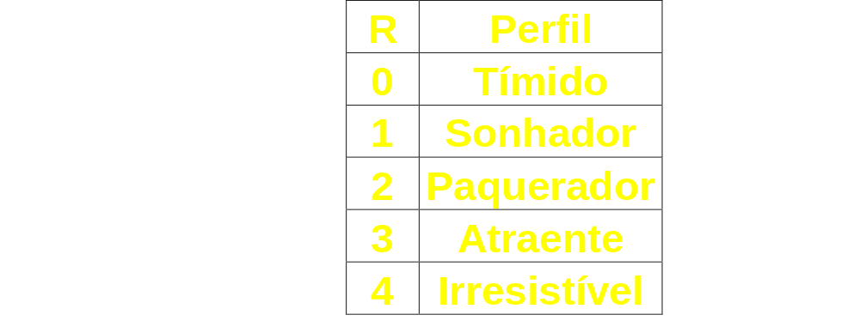
Exercício
O perfil de uma pessoa pode ser determinado a partir da sua data de nascimento, conforme exemplificado a seguir. Dada uma data de nascimento, informe o perfil correspondente
Exemplo: 13/06/1970
✶ 1306 + 1970 = 3276
✴ 32 + 76 = 108
→ 108 5
105 21
3
consulte a tabela ao lado para saber o perfil correspondente ao número 3!

Slide 34
Solução
#include <stdio.h>
#include <conio.h>
main()
{
int d, m, a, x;
clrscr();
printf("\nData de nascimento: ");
scanf("%d/%d/%d", &d, &m, &a);
x = d*100+m+a;
switch( (x/100 + x%100)%5 )
{
case 0: printf("tímido"); break;
case 1: printf("sonhador"); break;
case 2: printf("paquerador"); break;
case 3: printf("atraente"); break;
case 4: printf("irresistível"); break;
}
getch();
}

